Slide 1



TRƯỜNG TIỂU HỌC HÒA NGHĨA
CHÀO MỪNG
QUÝ THẦY, CÔ GIÁO VỀ DỰ GIỜ THĂM LỚP
Môn: Tiếng Việt - Lớp 3
Giáo viên: Phạm Thị Mai Hưng

Slide 2
Thứ ...ngày ...tháng…năm …
Tiếng Việt
Bài 8: Tạm biệt mùa hè
Tiết 3 + 4

Slide 3

1. Tìm các từ ngữ nói về mùa hè theo gợi ý dưới đây:
Thời tiết | Đồ ăn thức uống | Đồ dùng | Trang phục | Hoạt động
M: nóng nực
Kem
Quạt
Áo phông
bơi
Thời tiết | Đồ ăn thức uống | Đồ dùng | Trang phục | Hoạt động
Oi bức
Nước giải khát
Quần đùi
Đạp xe
Điều hòa
Nắng gắt
Hoa quả
Váy
Thả diều
Áo ba lỗ

Slide 4
2. Dấu hai chấm trong câu sau đây được dùng để làm gì?
Các bạn chắc chắn sẽ kể về những chuyến du lịch kì thú của mình: ra biển, lên núi, đến thăm những thành phố lớn,….
a. Để báo hiệu lời nói trực tiếp
b. Để báo hiệu phần liệt kê
c. Để báo hiệu phần giải thích

Slide 5
3. Chọn dấu chấm hoặc dấu hai chấm thay cho ô vuông
a. Mùa hè có rất nhiều loài hoa : hoa hồng, hoa phượng, hoa mười giờ,… Hoa nào cũng đẹp, cũng rực rỡ sắc màu .
b. Có nhiều hoạt động thú vị mà bạn có thể làm khi hè đến : đi cắm trại, đi tắm biển, tham gia các câu lạc bộ,…

Slide 6
Luyện viết đoạn

Slide 7
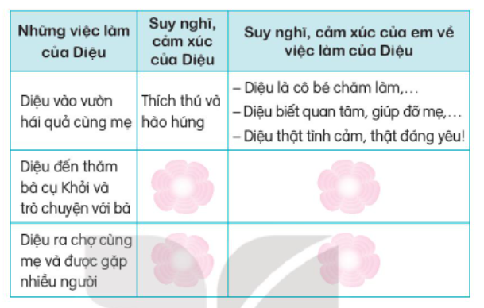
1. Đọc lại câu chuyện Tạm biệt mùa hè. Trao đổi với bạn suy nghĩ, cảm xúc của em về những việc Diệu đã làm.
Diệu thấy bà kể chuyện rất hay,…
- Diệu là cô bé thân thiện, dễ rung động, yêu quý hàng xóm,…
Diệu yêu mọi người.
- Diệu rất chịu khó quan sát cuộc sống xung quanh, là cô bé biết yêu thương mọi người.

Slide 8
2. Nói về tình cảm, cảm xúc của em đối với một người bạn mà em yêu quý.
a. Em muốn nói về tình cảm, cảm xúc của em đối với bạn nào?
Tình cảm, cảm xúc của em đối với một người bạn
b. Bạn đó có điểm gì khiến
em yêu quý?
c. Em có tình cảm, cảm xúc như thế nào đối với bạn đó?

Slide 9

3. Viết 2-3 câu thể hiện tình cảm, cảm xúc của em đối với bạn theo gợi ý c ở bài tập 2.
Bài tham khảo 1:
Trong lớp em, bạn Minh là người mà em quý nhất. Bạn Minh là một người lớp trưởng gương mẫu. Bạn vừa học giỏi lại vừa đá bóng hay. Minh thường xuyên giúp đỡ các bạn trong lớp. Em thấy Minh là một người luôn biết quan tâm, chia sẻ với mọi người. Bạn ấy là một người tốt bụng. Em rất quý Minh và mong chúng em sẽ ngày càng thân thiết với nhau.

Slide 10
3. Viết 2-3 câu thể hiện tình cảm, cảm xúc của em đối với bạn theo gợi ý c ở bài tập 2.
Bài tham khảo 2:
Nga là người bạn cùng bàn của em, cũng là người mà em chơi thân nhất trong lớp. Nga là một người bạn rất tốt bụng và nhiệt tình. Mỗi khi em không hiểu bài, Nga đều giảng lại cho em những gì mà bạn ấy biết. Em rất quý Nga và mong chúng em sẽ mãi chơi thân với nhau.

Slide 11


Vận dụng

Slide 12

Đọc lại bài viết của em cho người thân và nghe người thân góp ý.

Slide 13
Củng cố
Dặn dò

Slide 14
Hẹn gặp lại các em!

